Slide 1
Проектная работа «Игрушка будущего» «Настенная живопись»
Выполнила Лямина Мария, ученица 8 «А» класса
«Для любого ребенка рисовать на стенах – радость. Funny -проектор, реагирующий на специальную светодиодную ручку. Он будет отображать на стене и любой другой поверхности детские каракули, которые можно потом сохранить».

Slide 2
Признаки, характеризующие хорошую детскую игрушку
Полезная
Развивающая
Образовательная
Небольшая
Компактная
Многофункциональная
Симпатичная
Качественная
Удобная в использование

Slide 3
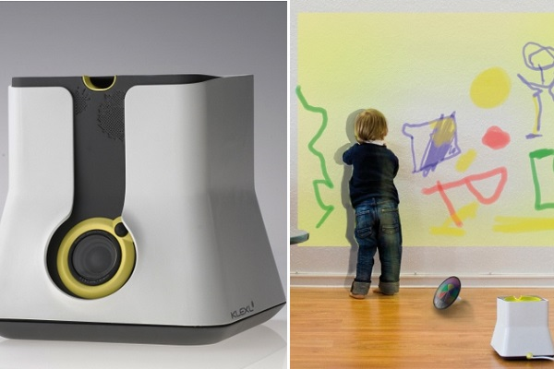
«Настенная живопись»
«Для любого ребенка рисовать на стенах – радость. Funny -проектор, реагирующий на специальную светодиодную ручку. Он будет отображать на стене и любой другой поверхности детские каракули, которые можно потом сохранить».
Я бы хотела разработать интерактивную игрушку, позволяющую детям изрисовывать стены без ущерба для интерьера. Это будет проектор и набор разноцветных виртуальных маркеров, не портящих обои, дерево, ковры… Словом, не оставляющие следов на любых настенных покрытиях.

Slide 4
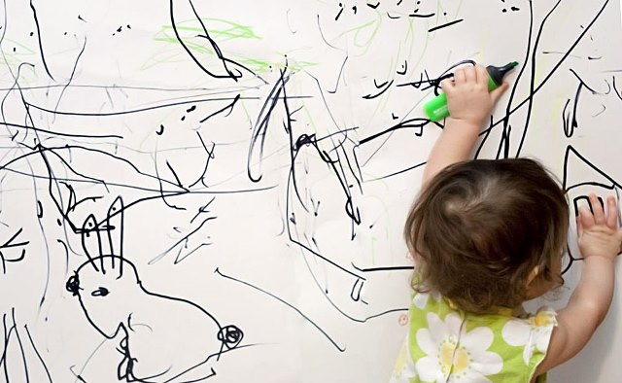
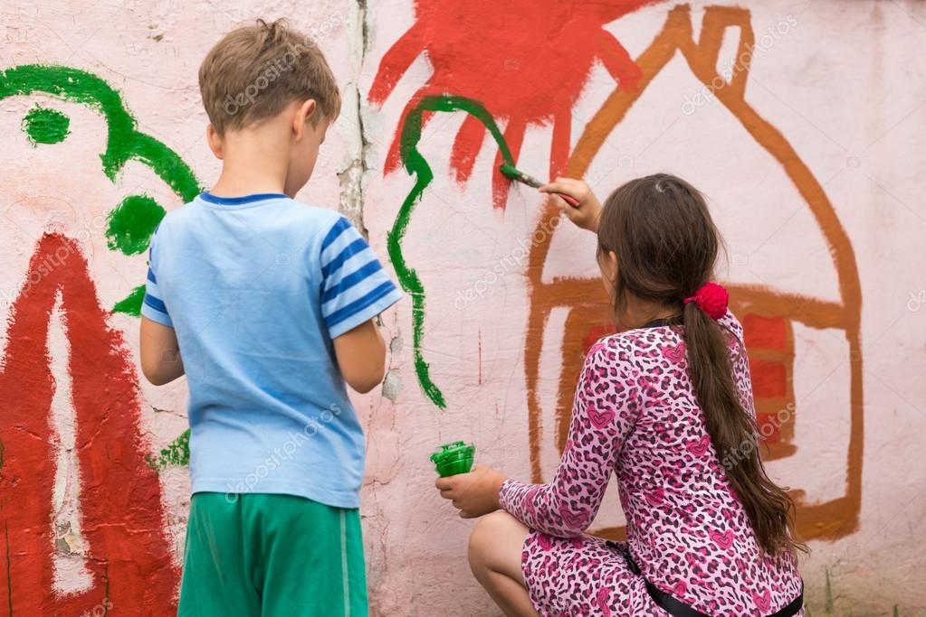
Она будет очень удобная в использовании. Ты включаешь ее и через 30 секунд ребенок может без проблем и ущерба стенам рисовать на них. Кроме обычного листа в программе будут различные развивающие игры, где можно будет рисовать пошагово, повторять за художниками и рисовать по линиям. Она будет предназначена для детей старше 3 лет

